Slide 1
第五章 平面向量与复数
课时2 平面向量的基本定理与坐标表示

Slide 25
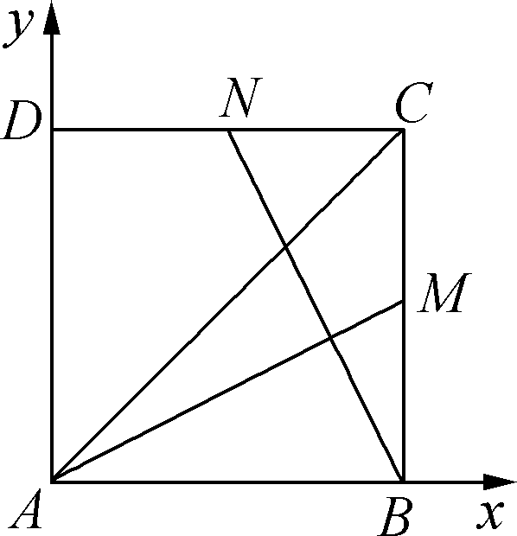

Slide 38
THANKS

